Slide 1





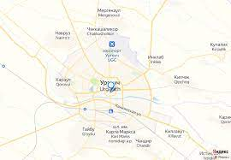
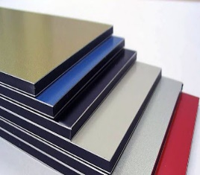

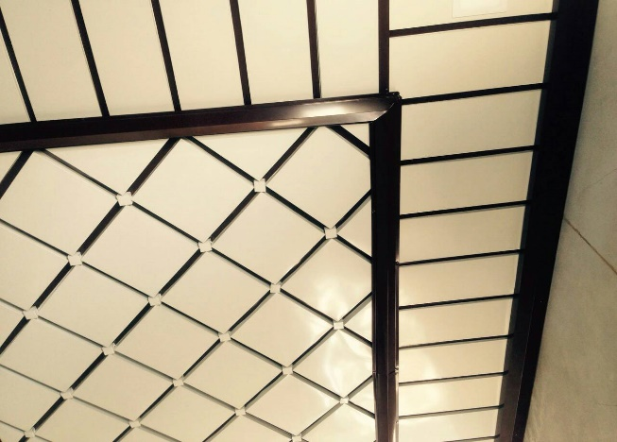
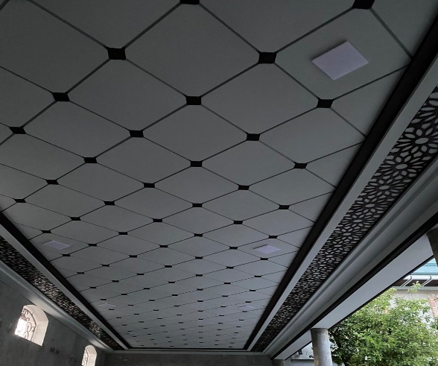
“XORАZM VILOYATI QOʼSHKOʼPIR TUMАNIDА TUNUKА MАHSULOTLАRI ISHLАB CHIQАRISH FАOLIYATINI TАSHKIL QILISH”
Loyihaning iqtisodiy koʼrsatkichlari
Loyiha manzili
Loyiha tavsifi
Loyihaning xarajatlar taqsimoti
Xorazm viloyati
Qo’shko’pir tumani
Tunuka mahsulotlari ishlab chiqarish
Аlyukobond – binoni tashqi koʼrinishini bezashda va binoning ventilyatsiya va yongʼin xavfsiziliga xizmat qiluvchi kompozit material. Аlyukobond panellari qalinligi 0,5 mm gacha boʼlgan ikkita boʼyalgan alyuminiy plitalardan iborat boʼlib, ular orasida polimer qatlam (past bosimli polietilen asosida) yopishtiriladi
Oʼz-oʼzini qoplash (PP)
Bino qurish
26 oy
300 mln.
so’m
Ichki daromadlilik darajasi (IRR)
Boshqa
xarajatlar
Sof joriy qiymat (NPV)
Uskunalar
44,3 mln.
so’m
35%
30 mln.
so’m
83,7 mln.
so’m
Investitsiya
qaytimi (ROI)
72%
O’z mablag’i
Ishchi o’rin soni
300
MLN. SO’M
Loyiha
qiymati
6 nafar
413,7
Bank krediti
MLN. SO’M
Ishga tushish vaqti
113,7
MLN. SO’M
2021-2022

